Slide 1
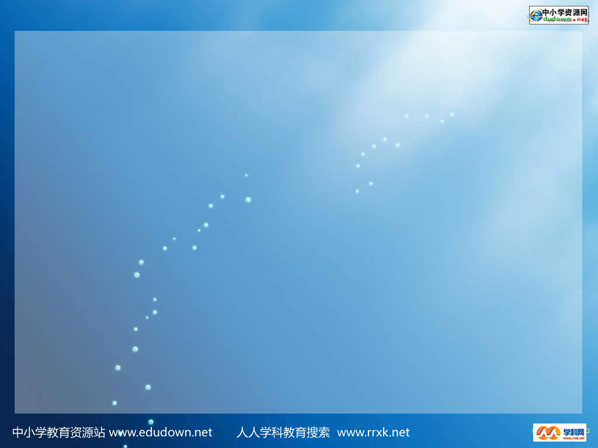
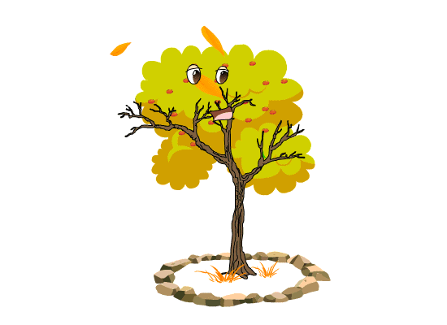
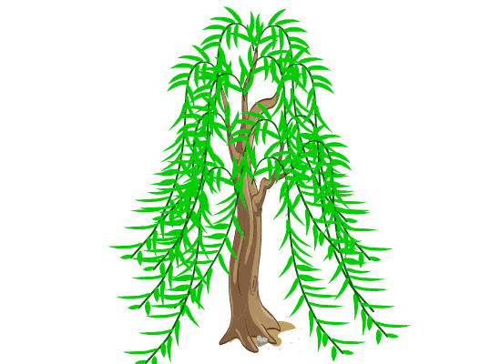
小柳树和小枣树

Slide 2
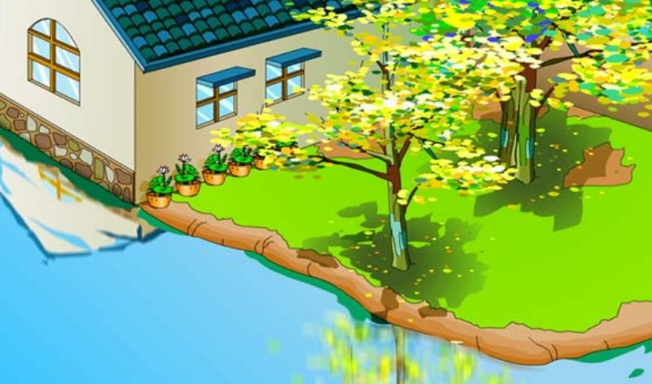
自由朗读全文，
边读冲泡边画出生字。

Slide 3

枣树
浅绿色
虽然
忍不住
呗
光秃秃
乘凉
意思

Slide 4
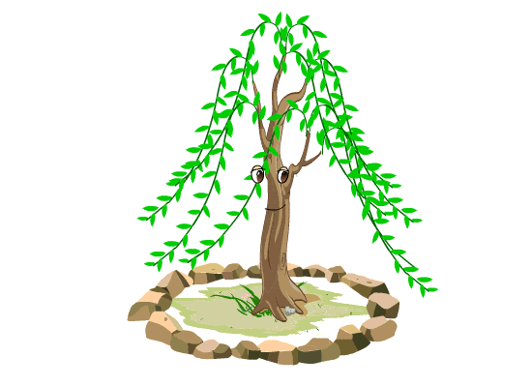
小柳树的腰细细的，树枝绿绿的，真好看！
春天，小柳树发芽儿了．过了几天，小柳树的芽儿变成了小叶子，她穿上一身浅绿色的衣服，真美！
这时候，小柳树的叶子已经变得又细又长了，她在微风里得意地跳起舞来。

Slide 5
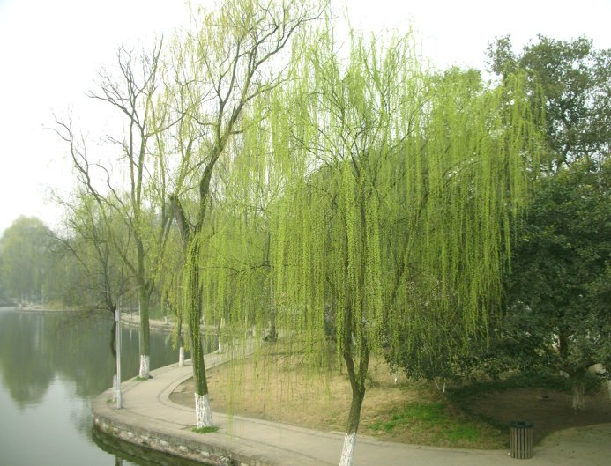
小柳树的腰细细的，树枝绿绿的，真好看！

Slide 6
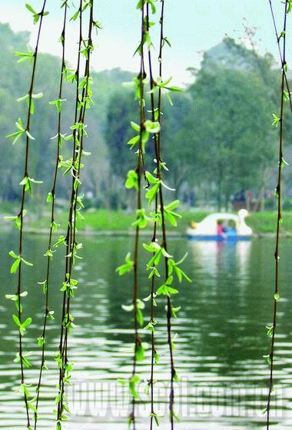
春天，小柳树发芽儿了．过了几天，小柳树的芽儿变成了小叶子，她穿上一身浅绿色的衣服，真美！

Slide 7
这时候，小柳树的叶子已经变得又细又长了，她在微风里得意地跳起舞来．

Slide 8
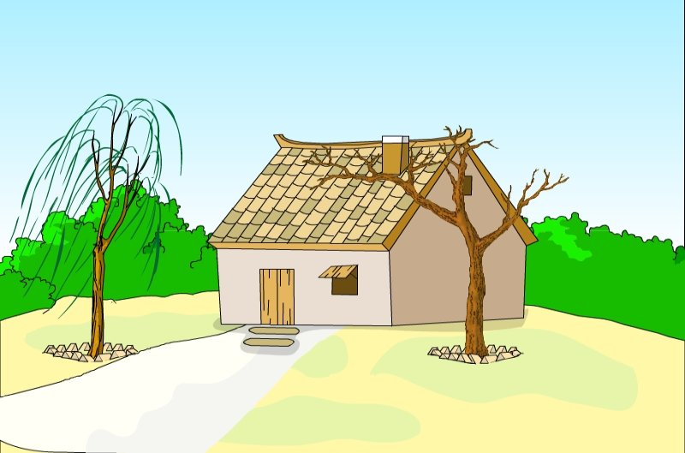
小枣树树枝弯弯曲曲的，一点儿也不好看。

Slide 9
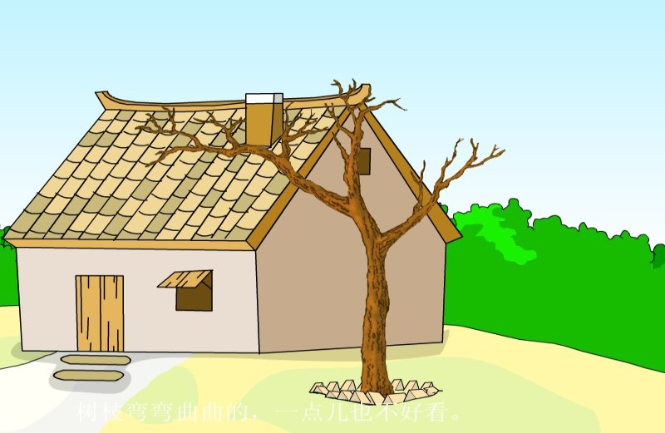
小枣树还是光秃秃的。

Slide 10
小柳树说：“喂，小枣树，你的树枝多难看哪！你看我，多漂亮！”
小柳树说：“喂，小枣树，你怎么不长叶子呀？你看我，多漂亮！ ”

Slide 11
小枣树温和地说：“你虽然不会结枣子，可是一到春天，你就发芽长叶，比我绿得
早；到了秋天，你比我落叶晚。再说，你长得也比我快，等你长大了，人们在树阴下乘凉，那有多好啊！”

Slide 12
怎
怎样
怎么
思
思想
思考

Slide 13
穿
穿衣
穿过
弯
弯曲
弯弯的

Slide 14
服
服气
衣服
浅
深浅
浅水

Slide 15
漂
漂亮
漂流
比
比方
比如

Slide 16
啦
啊

Slide 17
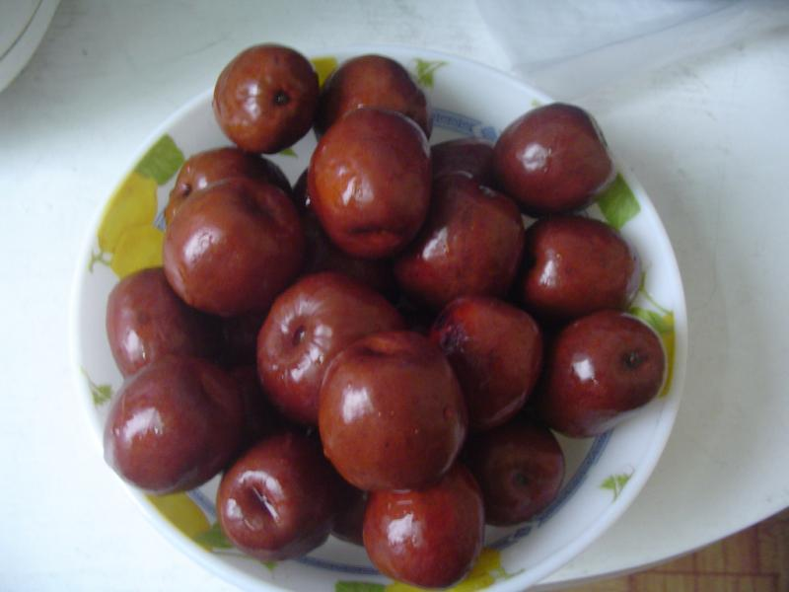
送给聪明的小朋友！

